Slide 1

ФЕДЕРАЛЬНЫЙ СТАНДАРТ БУХГАЛТЕРСКОГО УЧЕТА ФСБУ 25/2018 "БУХГАЛТЕРСКИЙ УЧЕТ АРЕНДЫ"
Приказ Минфина России от 16.10.2018 N 208н
"Об утверждении Федерального стандарта бухгалтерского учета ФСБУ 25/2018 "Бухгалтерский учет аренды"
(вместе с "ФСБУ 25/2018...")
(Зарегистрировано в Минюсте России 25.12.2018 N 53162)
Лектор: Антошина Ольга Александровна – к.э.н., доцент, член Экспертного совета по совершенствованию налогового законодательства, практикующий аудитор, налоговый консультант, сертифицированный бухгалтер-практик SIP/SIPA, бизнес-тренер по программам МБА, аттестованный преподаватель ИПБ России, автор многочисленных публикаций.
Центр подготовки налоговых консультантов РосНОУ
(495) 925-03-87 nalog@cpnk.ru http://cpnk.ru

Slide 2
Рабочие документы:
ФСБУ 25/2018 «Бухгалтерский учет аренды»
Информационное сообщение Минфина России от 25.01.2019 N ИС-учет-15
«О Федеральном стандарте бухгалтерского учета ФСБУ 25/2018 «Бухгалтерский учет аренды»
Рекомендация Р-28/2012-ОК Лизинг «Учет лизинга лизингодателем, когда предмет лизинга учитывается на балансе лизингополучателя»*
Рекомендация Р-65/2015-КпР «Ставка дисконтирования»
Рекомендация Р-92/2018-КпР «Право пользования активом»
Рекомендация Р-97/2018-КпР «Первое применение ФСБУ 25»
Рекомендация Р-99/2018-ОК Лизинг «Доход от продажи предметов лизинга»*
Рекомендация Р-104/2019 - ОК Лизинг «Курсовые разницы по чистой инвестиции в аренду»
Рекомендация Р-111/2020 - КпР «Объекты с низкой стоимостью в целях применения ФСБУ 25»
Рекомендация Р-119/2020 - ОК Лизинг «Продажа арендодателем права требования по договору финансовой аренды»

Slide 3
I. Общие положения
Настоящий Стандарт устанавливает требования к формированию в бухгалтерском учете организаций информации
об объектах бухгалтерского учета при получении (предоставлении) за плату во временное пользование имущества,
допустимые способы ведения бухгалтерского учета таких объектов, состав и
содержание указанной информации, раскрываемой в бухгалтерской (финансовой) отчетности организаций.

Slide 4
2. Настоящий Стандарт применяется сторонами договоров аренды (субаренды), а также иных договоров, положения которых по отдельности или во взаимосвязи предусматривают предоставление арендодателем, лизингодателем, правообладателем, иным лицом (далее - арендодатель) за плату арендатору, лизингополучателю, пользователю, иному лицу (далее - арендатор) имущества во временное пользование (далее - договор аренды).
Настоящий Стандарт применяется вне зависимости от наличия в договорах финансовой аренды (лизинга) и иных сходных договорах условий в соответствии с которыми имущество, предоставляемое за плату во временное пользование в целом или отдельно по каждой из частей (далее - предмет аренды), учитывается на балансе арендодателя или арендатора.

Slide 5
Стандарт обязателен к применению с бухгалтерской (финансовой) отчетности за 2022 г. Следовательно, начать отражать в бухучете операции по аренде (лизингу) по новым правилам надо с 1 января 2022 г. При этом не имеет значения, есть ли в вашем договоре лизинга условие о том, на чьем балансе учитывается предмет лизинга.

Slide 6
В каких случаях начало применения ФСБУ 25/2018 не меняет учет по договору аренды (лизинга)
• Если ваша организация вправе применять упрощенные способы бухгалтерского учета, то по договорам, исполнение которых началось до 2022 г., можно продолжать применять старый порядок учета (п. 52 ФСБУ 25/2018).
• Если срок договора завершится до 31 декабря 2022 г., можете учитывать его по-старому (п. 51 ФСБУ 25/2018).
• Если вы - арендатор (лизингополучатель) по договору, согласно которому право собственности на предмет аренды к вам не переходит и выкупить его по цене значительно ниже справедливой стоимости вы не можете, при этом вы не собираетесь сдавать предмет аренды в субаренду, то возможно, что по такому договору учет менять не придется (п. 12 ФСБУ 25/2018). Для этого надо, чтобы дополнительно выполнялось одно из условий (п. 11 ФСБУ 25/2018):
◦ срок аренды не более 12 месяцев;
◦ рыночная стоимость предмета аренды без учета износа не превышает 300 000 руб.;
◦ ваша организация вправе применять упрощенные способы ведения бухгалтерского учета.
• Если вы - арендодатель (лизингодатель) и классифицируете объекты учета аренды по договору в качестве объектов учета операционной аренды, то можете продолжать вести учет по этому договору так же, как вы это делали раньше (п. 41 ФСБУ 25/2018).
Во всех остальных случаях порядок учета по договору аренды (лизинга) придется изменить.

Slide 7
ВАЖНО!!!
Под условие «срок аренды не более 12 месяцев» не попадают договоры, которые заключены на 11 месяцев и которые продлевают несколько раз, чтобы избежать госрегистрации (п. 2 ст. 651 ГК).
По новым правилам срок аренды считается с учетом возможностей и намерений сторон его изменять (п. 9 ФСБУ 25/2018). В итоге общий срок с учетом продлений превысит 12 месяцев.

Slide 8
Условия, при которых можно сохранить старый порядок учета
Кто вправе | К каким договорам и при каких условиях
Арендаторы (лизингополучатели) и арендодатели (лизингодатели) | Договору, исполнение которого истекает до конца года, начиная с которого применяется стандарт. Например, при переходе на ФСБУ 25/2018 с 1 января 2022 года, стандарт можно не применять к договорам, которые прекратят действовать до 31 декабря 2022 года включительно. Основание: пункт 51 ФСБУ 25/2018, раздел «Переходные положения» информационного сообщения Минфина от 25.01.2019 № ИС-учет-15, решение 4 рекомендации Фонда «НРБУ «БМЦ» от 17.12.2018 № Р-97/2018-КпР «Первое применение ФСБУ 25/2018»
Арендаторы (лизингополучатели) и арендодатели (лизингодатели) | Договору, исполнение которого началось до 2022 года, если организация вправе применять упрощенные способы бухучета. Основание: пункт 52 ФСБУ 25/2018, раздел «Переходные положения» информационного сообщения Минфина от 25.01.2019 № ИС-учет-15
Арендаторы (лизингополучатели) | Договору, по которому можно не отражать в бухучете ППА и обязательство по аренде, то есть применять упрощенный порядок учета аренды по ФСБУ 25/2018. Основание: пункты 11 и 12 ФСБУ 25/2018, пункт 4 «Основные новации» информационного сообщения Минфина от 25.01.2019 № ИС-учет-15, решение 5 рекомендации Фонда «НРБУ "БМЦ"» от 17.12.2018 № Р-97/2018-КпР «Первое применение ФСБУ 25/2018»
Арендодатели (лизингодатели) | Договору операционной аренды, за исключением изменения оценочных значений. Основание: пункт 41 ФСБУ 25/2018, п. 5 «Основные новации» информационного сообщения Минфина от 25.01.2019 № ИС-учет-15, решение 6 рекомендации Фонда «НРБУ "БМЦ"» от 17.12.2018 № Р-97/2018-КпР «Первое применение ФСБУ 25/2018»

Slide 9
Что такое операционная аренда в целях применения
ФСБУ 25/2018
Аренду можно отнести К ОПЕРАЦИОННОЙ, если экономические выгоды и риски, обусловленные правом собственности на предмет аренды, после его передачи арендатору остаются у арендодателя. Это может подтверждаться, в частности, любым из следующих обстоятельств (п. 26 ФСБУ 25/2018):
срок аренды существенно меньше периода, в течение которого предмет аренды останется пригодным к использованию;
предмет аренды - объект, имеющий неограниченный срок использования, потребительские свойства которого с течением времени не изменяются (например, земельные участки и объекты природопользования);
приведенная стоимость будущих арендных платежей на дату предоставления предмета аренды существенно меньше справедливой стоимости предмета аренды.
Арендодатель, который вправе применять упрощенные способы учета, может любую аренду учитывать как операционную. Достаточно, чтобы договор не предусматривал перехода к арендатору права собственности на предмет аренды либо возможность его выкупа по цене, существенно меньшей справедливой стоимости на дату выкупа (п. 28 ФСБУ 25/2018).

Slide 10
Что такое неоперационная (финансовая) аренда в целях применения ФСБУ 25/2018
Аренда относится к неоперационной (финансовой), если экономические выгоды и риски, обусловленные правом собственности на предмет аренды, после его передачи переходят к арендатору. Это может подтверждаться, в частности, любым из следующих обстоятельств (п. 25 ФСБУ 25/2018):
• договором предусмотрен переход права собственности на предмет аренды к арендатору, либо арендатор имеет право на его покупку по цене, значительно ниже его справедливой стоимости;
• срок аренды сопоставим с периодом, в течение которого предмет аренды останется пригодным к использованию;
• приведенная стоимость будущих арендных платежей на дату заключения договора сопоставима со справедливой стоимостью предмета аренды;
• только арендатор имеет возможность использовать предмет аренды без существенных изменений;
• арендатор имеет право продлить срок аренды с арендной платой значительно ниже рыночной.

Slide 11
3. Настоящий Стандарт не применяется при предоставлении:
а) участков недр для геологического изучения, разведки и (или) добычи полезных ископаемых;
б)результатов интеллектуальной деятельности или средств индивидуализации, а также материальных носителей, в которых эти результаты и средства выражены;
в) объектов концессионного соглашения.
4. Настоящий Стандарт не распространяется на организации государственного сектора.

Slide 12
5. В целях настоящего Стандарта объекты бухгалтерского учета классифицируются как объекты учета аренды при единовременном выполнении следующих условий:
1) арендодатель предоставляет арендатору предмет аренды на определенный срок;
2) предмет аренды идентифицируется (предмет аренды определен в договоре аренды, и этим договором не предусмотрено право арендодателя по своему усмотрению заменить предмет аренды в любой момент в течение срока аренды);
3) арендатор имеет право на получение экономических выгод от использования предмета аренды в течение срока аренды;
4) арендатор имеет право определять, как и для какой цели используется предмет аренды в той степени, в которой это не предопределено техническими характеристиками предмета аренды.
Настоящий стандарт не применяется к объектам бухгалтерского учета не классифицированным как объекты учета аренды в соответствии с настоящим пунктом.

Slide 13
6. Классификация объектов учета аренды производится на раннюю из двух дат: дату, на которую предмет аренды становится доступным для использования арендатором (далее - дата предоставления предмета аренды), или дату заключения договора аренды.
Классификация объектов учета аренды пересматривается при изменении соответствующего договора аренды.

Slide 14
7. В целях настоящего Стандарта в состав арендных платежей включаются платежи (за вычетом подлежащих возмещению сумм налога на добавленную стоимость и иных возмещаемых сумм налогов), обусловленные договором аренды, в том числе:
а) определенные В ТВЕРДОЙ СУММЕ платежи арендатора арендодателю, вносимые периодически или единовременно, за вычетом платежей, осуществляемых арендодателем в пользу арендатора, в том числе возмещение арендодателем расходов арендатора;
б) ПЕРЕМЕННЫЕ ПЛАТЕЖИ, зависящие от ценовых индексов или процентных ставок, определенные на дату предоставления предмета аренды);
в) СПРАВЕДЛИВАЯ СТОИМОСТЬ иного встречного предоставления, определенная на дату предоставления предмета аренды;
г) ПЛАТЕЖИ, связанные С ПРОДЛЕНИЕМ ИЛИ СОКРАЩЕНИЕМ СРОКА АРЕНДЫ, установленные договором аренды, когда такое изменение учитывается при расчете срока аренды;
д) ПЛАТЕЖИ, СВЯЗАННЫЕ С ПРАВОМ ВЫКУПА ПРЕДМЕТА АРЕНДЫ арендатором, в случае, когда арендатор намерен воспользоваться таким правом;
е) СУММЫ, ПОДЛЕЖАЩИЕ ОПЛАТЕ (ПОЛУЧЕНИЮ) в связи с гарантиями выкупа предмета аренды по окончании срока аренды.

Slide 15
8. Для целей настоящего Стандарта справедливая стоимость определяется в порядке, предусмотренном Международным стандартом финансовой отчетности (IFRS) 16 "Аренда" <1> и другими Международными стандартами финансовой отчетности и Разъяснениями Международных стандартов финансовой отчетности, принимаемыми Фондом Международных стандартов финансовой отчетности, введенными в действие на территории Российской Федерации, в порядке, установленном законодательством Российской Федерации.
--------------------------------
<1> Введен в действие на территории Российской Федерации приказом Министерства финансов Российской Федерации от 11 июля 2016 г. N 111н (зарегистрирован в Министерстве юстиции Российской Федерации 1 августа 2016 г. N 43044).

Slide 16
Срок договора аренды
9. Срок аренды для целей бухгалтерского учета рассчитывается исходя из сроков и условий, установленных договором аренды (включая периоды, не предусматривающие арендных платежей). При этом учитываются возможности сторон изменять указанные сроки и условия и намерения реализации таких возможностей.
Срок аренды пересматривается в случае наступления событий, изменяющих допущения, которые использовались при первоначальном определении срока аренды (при предыдущем пересмотре срока аренды). Связанные с таким пересмотром корректировки отражаются в бухгалтерском учете как изменения оценочных значений.
Течение срока аренды начинается с даты предоставления предмета аренды.

Slide 17
II. Учет у арендатора

Slide 18
10. Арендатор признает предмет аренды на дату предоставления предмета аренды в качестве права пользования активом (ППА) с одновременным признанием обязательства по аренде (ОА), если иное не установлено настоящим Стандартом.
Организация должна применять единую учетную политику в отношении права пользования активом и в отношении схожих по характеру использования активов (незавершенных капитальных вложений, основных средств и других), с учетом особенностей, установленных настоящим Стандартом.

Slide 19
ФСБУ 25/2018: изменения в Плане счетов «1С:Бухгалтерии 8»
ППА отражаются в бухгалтерском балансе в составе основных средств в качестве самостоятельной статьи или вместе с собственными основными средствами (п. 47 МСФО 16, рекомендация БМЦ от 05.10.2018 № Р-92/2018-КпР «Право пользования активом»).
Для учета прав пользования активами Планом счетов бухгалтерского учета финансово-хозяйственной деятельности организаций (утв. приказом Минфина РФ от 31.10.2000 № 94н) отдельного синтетического счета не предусмотрено.
До применения ФСБУ 25/2018 в программе для обобщения информации об арендованном имуществе (предмете лизинга) использовались счета учета:
• 01.03 «Арендованное имущество»;
• 01.К «Корректировка стоимости арендованного имущества»;
• 02.03 «Амортизация арендованного имущества».

Slide 20
Указанные счета учета в полной мере подходят не только для схемы учета лизинга, но и для схемы учета сложной аренды, поэтому никаких новых счетов для внеоборотных активов в программе создавать не потребовалось. Только теперь в бухгалтерском учете эти счета применяются для обобщения информации о ППА, а не об арендованном (лизинговом) имуществе. Для целей налогового учета назначение счетов не поменялось.
Для аналитического учета ППА используется субконто Основные средства. Каждый инвентарный объект ППА – элемент справочника Основные средства.
Для обобщения информации о расчетах по договорам аренды в программе предназначен счет учета 76.07 «Расчеты по аренде». Прежде этот счет использовался только в лизинговой схеме, но теперь он вполне подходит и для учета сложной аренды. К счету 76.07 открыты субсчета:
• 76.07.1 «Арендные обязательства»;
• 76.07.2 «Задолженность по арендным платежам» (ранее этот счет назывался «Задолженность по лизинговым платежам»). Налоговый учет поддерживается только для этого субсчета;
• 76.07.5 «Проценты по аренде». Это новый субсчет, который задействуется для учета процентных расходов в «1С:Бухгалтерии 8 КОРП» начиная с версии 3.0.93;
• 76.07.9 «НДС по арендным обязательствам».

Slide 21
Лизинговые операции в программе поддерживались в том числе и по договорам в валюте, и условных единицах (у.е.). Для обобщения информации о расчетах по договорам аренды в валюте и у.е. используются счета учета 76.27 «Расчеты по аренде (в валюте)» и 76.37 «Расчеты по аренде (в у.е.)». Теперь эти счета включены также в схему учета сложной аренды. К счетам 76.27 и 76.37 открыты новые субсчета для учета процентных расходов в «1С:Бухгалтерии 8 КОРП»:
• 76.27.5 «Проценты по аренде (в валюте);
• 76.37.5 «Проценты по аренде (в у.е.).

Slide 22
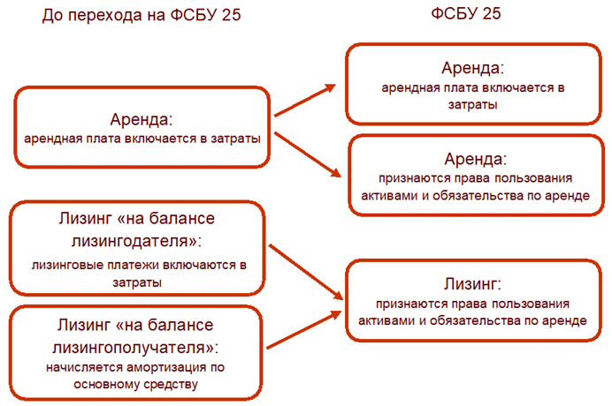

Slide 23
ФСБУ 25/2018: настройки программы
Возможности учета аренды по простой схеме в программе всегда доступны. Учет лизинга и аренды по сложной схеме потребуется включить в настройках функциональности (раздел Главное – Функциональность). Для этого следует перейти на закладку Основные средства и установить соответствующие флаги (рис. 1):
• Лизинг – для включения схемы учета лизинга;
• Права пользования предметами аренды – для включения схемы учета сложной аренды.
Рис. 1. Настройки функциональности для применения ФСБУ 25/2018 (см след слайд)

Slide 24
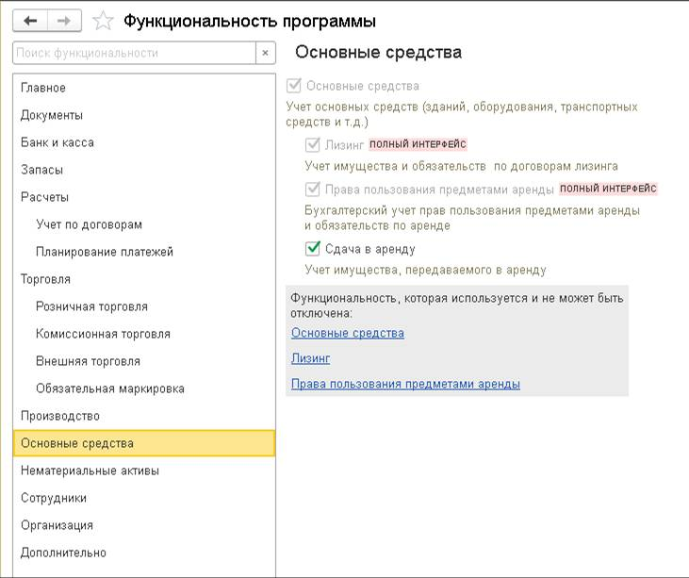

Slide 25
После выполнения указанных настроек в разделе программы ОС и НМА становятся доступны операции:
• Поступление в аренду;
• Поступление в лизинг;
• Изменение условий аренды;
• Изменение условий лизинга;
• Выкуп предметов лизинга.
Дисконтирование доступно в «1С:Бухгалтерии 8 КОРП», если в настройках функциональности на закладке Дополнительно установлен флаг Расширенный функционал.

Slide 26
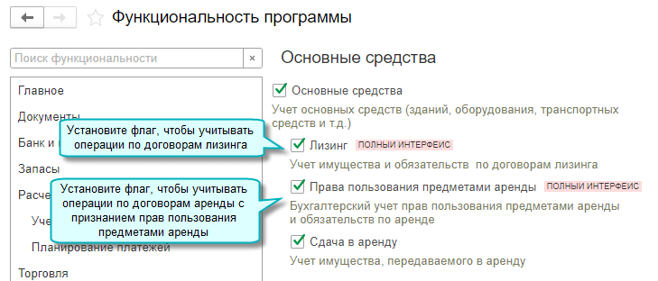
Простой интерфейс: меню "Настройки - Функциональность - Основные средства".
Полный интерфейс: меню "Главное - Настройки - Функциональность - Основные средства".

Slide 27
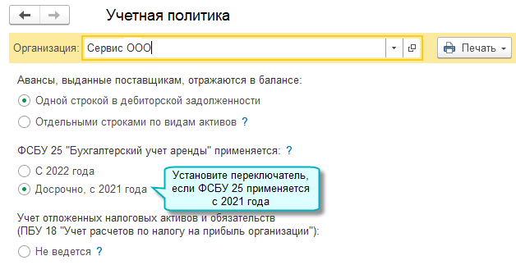
Простой интерфейс: меню "Настройки - Учетная политика".
Полный интерфейс: меню "Главное - Настройки - Учетная политика".

Slide 28
11. При выполнении условий, установленных пунктом 12 настоящего Стандарта, арендатор может не признавать предмет аренды в качестве права пользования активом и не признавать обязательство по аренде в любом из следующих случаев:
а) срок аренды не превышает 12 месяцев на дату предоставления предмета аренды;
б) рыночная стоимость предмета аренды без учета износа (то есть стоимость аналогичного нового объекта) не превышает 300 000 руб. и при этом арендатор имеет возможность получать экономические выгоды от предмета аренды преимущественно независимо от других активов;
в) арендатор относится к экономическим субъектам, которые вправе применять упрощенные способы ведения бухгалтерского учета, включая упрощенную бухгалтерскую (финансовую) отчетность (далее - упрощенные способы учета).
В случае, указанном в подпункте "а" настоящего пункта, решение о применении настоящего пункта принимается арендатором в отношении группы однородных по характеру и способу использования предметов аренды. В случаях, указанных в подпунктах "б" и "в" настоящего пункта, решение о применении настоящего пункта принимается в отношении каждого предмета аренды.
При применении настоящего пункта арендные платежи признаются в качестве расхода равномерно в течение срока аренды или на основе другого систематического подхода, отражающего характер использования арендатором экономических выгод от предмета аренды.

Slide 29
12. Применение арендатором пункта 11 настоящего Стандарта допускается при одновременном выполнении следующих условий:
а) договором аренды не предусмотрен переход права собственности на предмет аренды к арендатору и отсутствует возможность выкупа арендатором предмета аренды по цене значительно ниже его справедливой стоимости на дату выкупа;
б) предмет аренды не предполагается предоставлять в субаренду.

Slide 30
13. Право пользования активом (ППА) признается по фактической стоимости.
Фактическая стоимость права пользования активом включает:
а) величину первоначальной оценки обязательства по аренде;
б) арендные платежи, осуществленные на дату предоставления предмета аренды или до такой даты;
в) затраты арендатора в связи с поступлением предмета аренды и приведением его в состояние, пригодное для использования в запланированных целях;
г) величину подлежащего исполнению арендатором оценочного обязательства, в частности, по демонтажу, перемещению предмета аренды, восстановлению окружающей среды, восстановлению предмета аренды до требуемого договором аренды состояния, если возникновение такого обязательства у арендатора обусловлено получением предмета аренды.
Арендатор, который вправе применять упрощенные способы учета, может рассчитывать фактическую стоимость права пользования активом исходя из подпунктов "а" и "б" настоящего пункта. При принятии такого решения затраты, указанные в подпунктах "в" и "г" настоящего пункта, признаются расходами периода, в котором были понесены.

Slide 31
Фактическая стоимость аренды
Фактическая стоимость аренды – это та стоимость, по которой арендатор признает в своем учете право пользования арендованным активом. Фактическая стоимость включает: величину первоначальной оценки арендного обязательства, арендные платежи, осуществленные на дату получения имущества или до такой даты и затраты арендатора в связи с приведением арендованного имущества в состояние, пригодное для использования (п. 13 ФСБУ 25/2018).
Кроме того, в фактическую стоимость аренды включаются будущие расходы арендатора, обусловленные условиями заключенного договора. Например, затраты на демонтаж, перемещение предмета аренды, его восстановление и т.д.
В случаях изменения условий договора аренды фактическая стоимость и величина обязательства по аренде пересматриваются (п. 21 ФСБУ 25/2018). В частности, это происходит при продлении/сокращении срока аренды и при изменении величины арендных платежей по сравнению с тем, как они учитывались при первоначальной оценке обязательства по аренде.

Slide 32
14.Обязательство по аренде первоначально оценивается как сумма приведенной стоимости будущих арендных платежей на дату этой оценки.
Арендатор, который вправе применять упрощенные способы учета, может первоначально оценивать обязательство по аренде как сумму номинальных величин будущих арендных платежей на дату этой оценки.

Slide 33
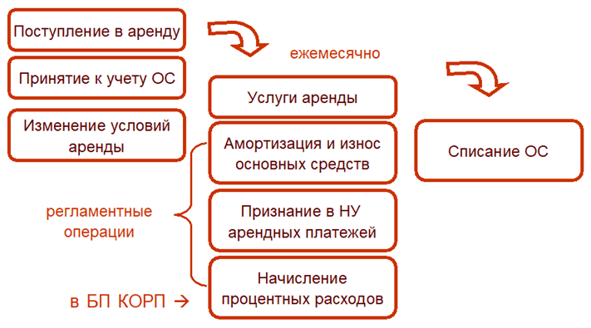
Операции по договору аренды с признанием права пользования предметом аренды учитываются у арендатора по следующей схеме:

Slide 35
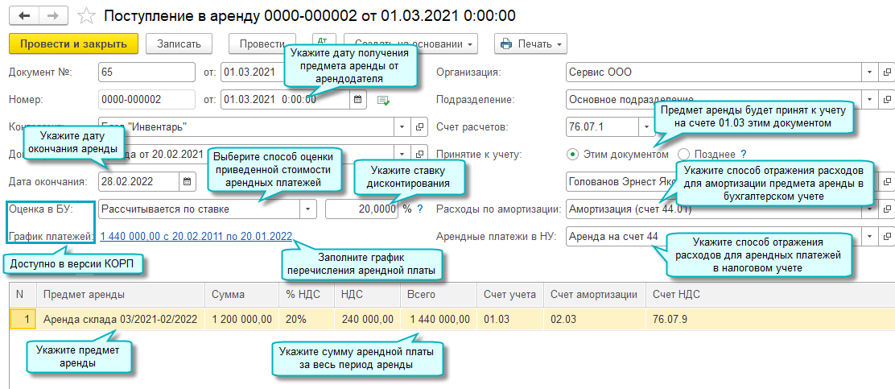

Slide 36
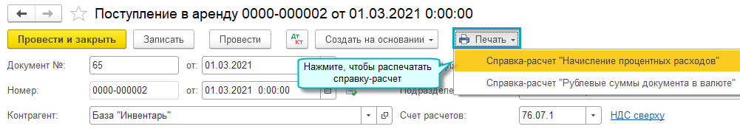
Принятие к учету предмета аренды позднее выполняется документом "Принятие к учету ОС" с видом операции "Предметы аренды".

Slide 37
18. Величина обязательства по аренде после признания увеличивается на величину начисляемых процентов и уменьшается на величину фактически уплаченных арендных платежей.

Slide 38
19.Величина начисляемых процентов определяется как произведение обязательства по аренде на начало периода, за который начисляются проценты, и процентной ставки, определенной в соответствии с пунктом 15 настоящего Стандарта. Периодичность начисления процентов выбирается арендатором в зависимости от периодичности арендных платежей и от наступления отчетных дат.

Slide 39
20. Начисленные по обязательству по аренде проценты отражаются в составе расходов арендатора, за исключением той их части, которая включается в стоимость актива.

Slide 40
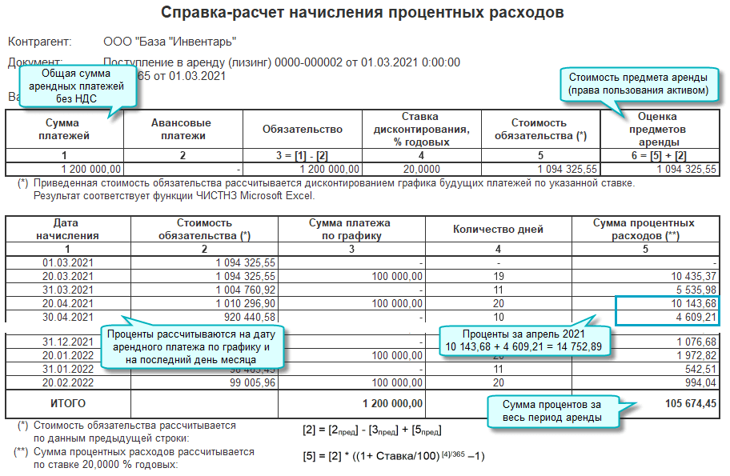

Slide 41
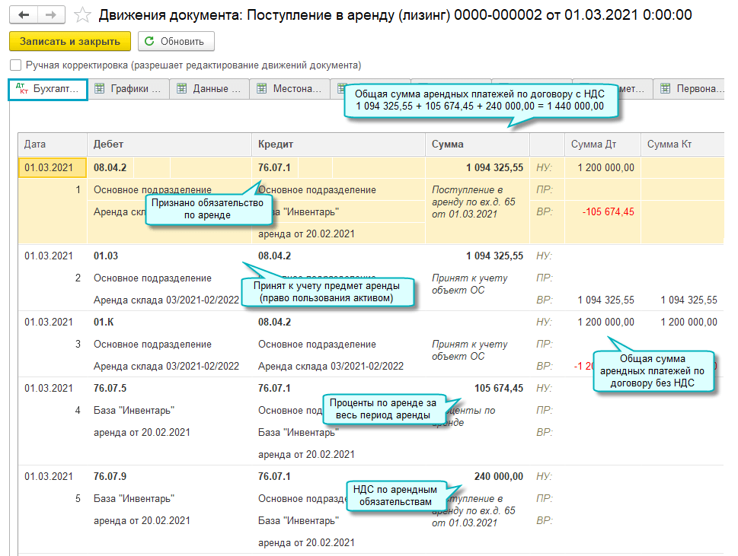

Slide 42
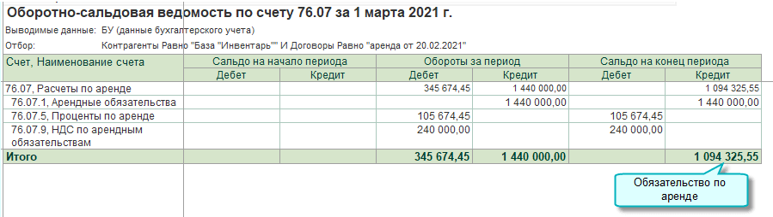
Полный интерфейс: меню "Отчеты - Стандартные отчеты - Оборотно-сальдовая ведомость по счету".

Slide 43
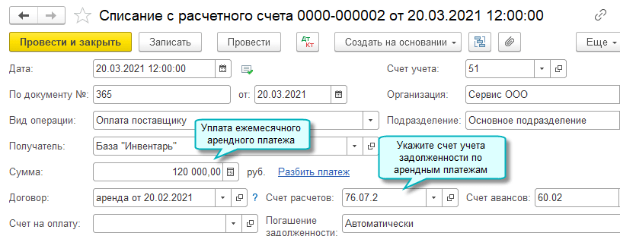
Перечисление арендной платы
Полный интерфейс: меню "Банк и касса - Банк - Банковские выписки".

Slide 44
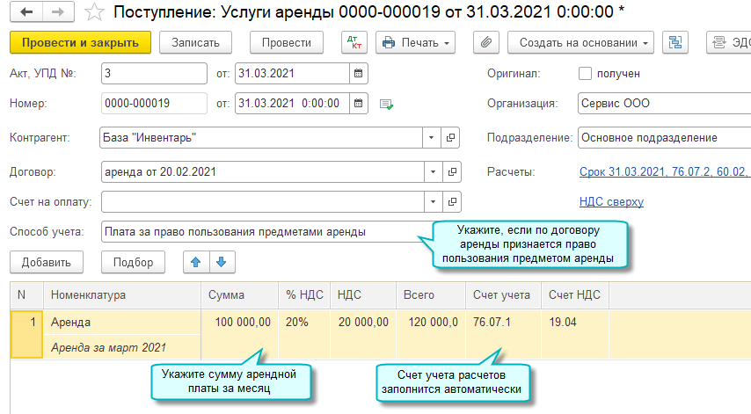
Начисление арендной платы
Полный интерфейс: меню "Покупки - Покупки - Поступление (акты, накладные, УПД) - Услуги аренды".

Slide 45
17. Стоимость права пользования активом погашается посредством амортизации, за исключением случаев, когда схожие по характеру использования активы не амортизируются.
Срок полезного использования права пользования активом не должен превышать срок аренды, если не предполагается переход к арендатору права собственности на предмет аренды.

Slide 46
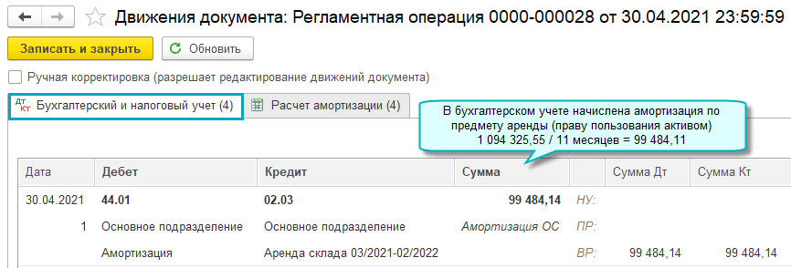
Регламентные операции по аренде
Амортизация предмета аренды начисляется с месяца, следующего за месяцем принятия к учету, до месяца окончания аренды.
Полный интерфейс: меню "Операции - Закрытие периода - Закрытие месяца - Амортизация и износ основных средств".

Slide 47
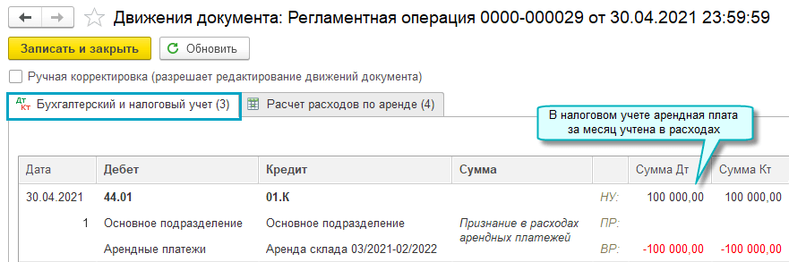
Полный интерфейс: меню "Операции - Закрытие периода - Закрытие месяца - Признание в НУ арендных платежей".

Slide 48
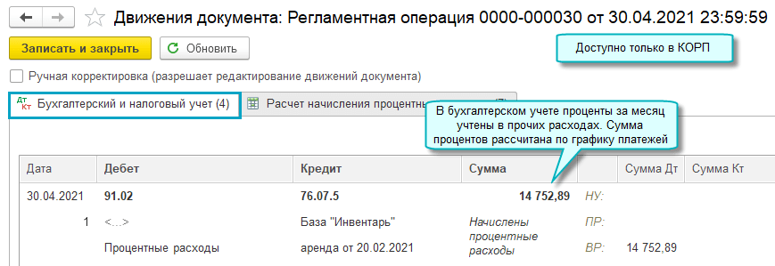
Полный интерфейс: меню "Операции - Закрытие периода - Закрытие месяца - Начисление процентных расходов".

Slide 49
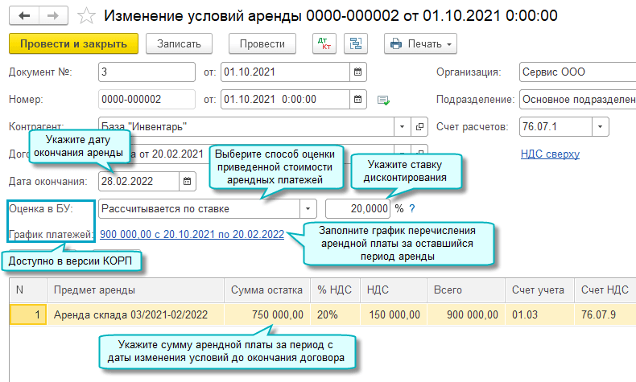
Изменение условий аренды
Полный интерфейс: меню "ОС и НМА - Учет основных средств - Изменение условий аренды".

Slide 50
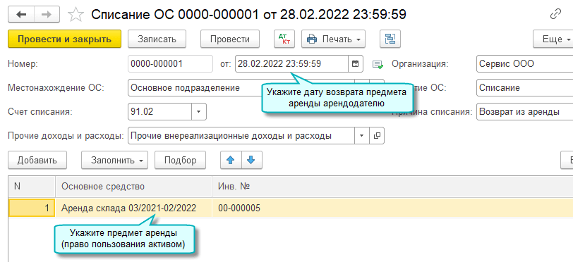
Завершение аренды
Полный интерфейс: меню "ОС и НМА - Выбытие основных средств - Списание ОС".

Slide 51
15. Приведенная стоимость будущих арендных платежей определяется путем дисконтирования их номинальных величин.
Дисконтирование производится с применением ставки, при использовании которой приведенная стоимость будущих арендных платежей и негарантированной ликвидационной стоимости предмета аренды становится равна справедливой стоимости предмета аренды. При этом негарантированной ликвидационной стоимостью предмета аренды считается предполагаемая справедливая стоимость предмета аренды, которую он будет иметь к концу срока аренды, за вычетом сумм, указанных в подпункте "е" пункта 7 настоящего Стандарта, которые учтены в составе арендных платежей.
В случае если ставка дисконтирования не может быть определена в соответствие с первым абзацем настоящего пункта, применяется ставка, по которой арендатор привлекает или мог бы привлечь заемные средства на срок, сопоставимый со сроком аренды.

Slide 52
16. В случае если предмет аренды по характеру его использования относится к группе основных средств, по которой арендатор принял решение о проведении переоценки, арендатор переоценивает соответствующее право пользования активом.

Slide 53
21. Фактическая стоимость права пользования активом и величина обязательства по аренде пересматриваются в случаях:
изменения условий договора аренды;
изменения намерения продлевать или сокращать срок аренды, которое учитывалось ранее при расчете срока аренды;
изменения величины арендных платежей по сравнению с тем, как они учитывались при первоначальной оценке обязательства по аренде.
Изменение величины обязательства по аренде относится на стоимость права пользования активом.
Уменьшение обязательства по аренде сверх балансовой стоимости права пользования активом включается в доходы текущего периода.

Slide 54
22. При изменении величины обязательства по аренде ставка дисконтирования пересматривается исходя из пункта 15 настоящего Стандарта.

Slide 55
23. При полном или частичном прекращении договора аренды балансовая стоимость права пользования активом и обязательства по аренде списываются в соответствующей части. Образовавшаяся при этом разница признается в качестве дохода или расхода в составе прибыли (убытка).

Slide 56
III. Учет у арендодателя

Slide 57
24. Объекты учета аренды классифицируются арендодателем на дату, указанную в пункте 6 настоящего Стандарта, в качестве объектов учета операционной аренды или объектов учета неоперационной (финансовой) аренды. Данная классификация производится арендодателем по каждому договору аренды (промежуточным арендодателем - по каждому договору субаренды) с учетом требования приоритета содержания перед формой.
6. Классификация объектов учета аренды производится на раннюю из двух дат: дату, на которую предмет аренды становится доступным для использования арендатором (далее - дата предоставления предмета аренды), или дату заключения договора аренды.

Slide 58
Учет операционной аренды у арендодателя
26. Объекты учета аренды классифицируются арендодателем в качестве объектов учета операционной аренды, если экономические выгоды и риски, обусловленные правом собственности на предмет аренды, несет арендодатель. Соблюдением указанного условия является любое из следующих обстоятельств:
а) срок аренды существенно меньше и несопоставим с периодом, в течение которого предмет аренды останется пригодным к использованию;
б) предметом аренды являются имеющие неограниченный срок использования объекты, потребительские свойства которых с течением времени не изменяются;
в) на дату предоставления предмета аренды приведенная стоимость будущих арендных платежей существенно меньше справедливой стоимости предмета аренды;
г) иное обстоятельство, свидетельствующее о том, что экономические выгоды и риски, обусловленные правом собственности на предмет аренды, несет арендодатель.

Slide 59
Объекты учета операционной аренды учитываются арендодателем в соответствии с пунктами 41 - 42 настоящего Стандарта.
….
41. В случае классификации объектов учета аренды в качестве объектов учета операционной аренды арендодатель не изменяет прежний принятый порядок учета актива в связи с его передачей в аренду, за исключением изменения оценочных значений.
42. Доходы по операционной аренде признаются равномерно или на основе другого систематического подхода, отражающего характер использования арендатором экономических выгод от предмета аренды.

Slide 61
Отражение операционной аренды в финансовой отчетности
Информацию об объектах учета операционной аренды раскрывайте в следующих формах:
бухгалтерском балансе;
отчете о финансовых результатах;
отчете о движении денежных средств;
пояснениях к бухгалтерскому балансу и отчету о финансовых результатах.

Slide 62
Отражение информации в бухгалтерском балансе
Остаточную стоимость находящихся в операционной аренде ОС приведите в разд. I "Внеоборотные активы" бухгалтерского баланса в составе показателей по строкам (п. п. 11, 35 ПБУ 4/99, Письмо Минфина России от 30.01.2006 N 07-05-06/16):
• 1150 "Основные средства" - если в аренде находятся активы, ранее эксплуатировавшиеся вашей организацией. В случае существенности остаточной стоимости таких ОС для вашей организации укажите ее по самостоятельно введенной строке "Основные средства, переданные в аренду" или раскройте в пояснениях (п. 32 ПБУ 6/01);
• 1160 "Доходные вложения в материальные ценности" - если в аренде находятся активы, специально для этого приобретенные. Но в случае существенности остаточной стоимости фактически не используемых доходных вложений в материальные ценности рекомендуем указать ее по самостоятельно введенной строке "Доходные вложения в материальные ценности, не переданные в аренду" или раскрыть в пояснениях (п. 32 ПБУ 6/01).

Slide 63
Дебиторскую задолженность по арендным платежам отражайте в разд. II "Оборотные активы". Долгосрочную и краткосрочную дебиторскую задолженность по операционной аренде отражайте в составе показателей по дополнительным строкам, детализирующим показатель строки 1230 "Дебиторская задолженность". Если информация об этой задолженности является существенной, то приведите ее обособленно (по самостоятельно введенным строкам) (п. п. 11, 19 ПБУ 4/99).
Задолженность перед арендаторами по полученным авансам отражайте за минусом НДС, начисленного с аванса (предоплаты) (Письмо Минфина России от 09.01.2013 N 07-02-18/01). Если сумма несущественна, отражайте ее в составе показателя (п. 11 ПБУ 4/99):
• строки 1450 "Прочие обязательства" в разд. IV "Долгосрочные обязательства" - в части долгосрочной задолженности по операционной аренде;
• строки 1520 "Кредиторская задолженность" в разд. V "Краткосрочные обязательства" - в части краткосрочной задолженности.
Существенную информацию о кредиторской задолженности по операционной аренде отражайте в дополнительных строках, детализирующих указанные показатели (п. 11 ПБУ 4/99, Письмо Минфина России от 24.01.2011 N 07-02-18/01).

Slide 64
Отражение информации об объектах учета операционной аренды в отчете о финансовых результатах
Информацию о доходах в виде арендных платежей (без учета НДС) отражайте (п. п. 3, 18 ПБУ 9/99):
• в строке 2110 "Выручка", если они являются доходами от обычных видов деятельности (п. 5 ПБУ 9/99);
• в строке 2340 "Прочие доходы", если доходы от сдачи имущества в аренду не являются доходами от обычных видов деятельности (п. 7 ПБУ 9/99).
Если арендные платежи составляют пять и более процентов от общей суммы доходов организации за отчетный период, то отразите этот показатель в отдельных строках, детализирующих вышеуказанные строки (п. 18.1 ПБУ 9/99).

Slide 65
Доход, относящийся к переменным арендным платежам, выделяйте отдельно, если эта информация является существенной (пп. "ж" п. 47 ФСБУ 25/2018).
Информацию о расходах, относящихся к объектам операционной аренды (в частности, сумму начисленной амортизации), отражайте (п. 21 ПБУ 10/99):
• в строке 2120 "Себестоимость продаж", если расходы относятся к обычным видам деятельности организации (п. п. 5, 9 ПБУ 10/99);
• в строке 2350 "Прочие расходы", если расходы не относятся к обычным видам деятельности организации (п. 11 ПБУ 10/99).
В случае выделения в отчете о финансовых результатах доходов от операционной аренды суммы расходов, относящихся к этим доходам, также выделяйте (п. 21.1 ПБУ 10/99).
Обратите внимание: прочие доходы и связанные с ними расходы вы можете отражать свернуто (пп. "б" п. 18.2 ПБУ 9/99, п. 21.2 ПБУ 10/99).

Slide 66
Отражение информации об объектах учета операционной аренды в отчете о движении денежных средств
В отчете о движении денежных средств (ОДДС) арендные платежи (без НДС), полученные по договору операционной аренды, вне зависимости от того, является предоставление имущества в аренду предметом деятельности организации или нет, отразите по строке 4112 раздела "Денежные потоки от текущих операций" (пп. "б" п. 9 ПБУ 23/2011 "Отчет о движении денежных средств").
НДС отражайте в ОДДС отдельно (свернуто по всем операциям).

Slide 67
Отражение информации об объектах учета операционной аренды в пояснениях к бухгалтерскому балансу и отчету о финансовых результатах
Если вы составляете пояснения по формам, содержащимся в Примере оформления пояснений, то приведите данные об остаточной стоимости переданных в операционную аренду ОС по строке 5280 "Переданные в аренду основные средства, числящиеся на балансе" в таблице 2.4 "Иное использование основных средств". Информацию о задолженности по договору аренды раскройте в таблицах разд. 5 "Дебиторская и кредиторская задолженность" в обычном порядке.
В пояснения к бухгалтерскому балансу и отчету о финансовых результатах также включите информацию, предусмотренную п. п. 45, 47 ФСБУ 25/2018. В частности, раскройте характер арендной деятельности: является ли предоставление ОС в операционную аренду основным видом деятельности, виды ОС, предоставляемых в аренду, и т.п. (пп. "а" п. 45 ФСБУ 25/2018).

Slide 68
25. Объекты учета аренды классифицируются арендодателем в качестве объектов учета неоперационной (финансовой) аренды, если к арендатору переходят экономические выгоды и риски, обусловленные правом собственности арендодателя на предмет аренды. Соблюдением указанного условия является любое из следующих обстоятельств:
а) условиями договора аренды предусмотрен переход к арендатору права собственности на предмет аренды;
б) арендатор имеет право на покупку предмета аренды по цене значительно ниже его справедливой стоимости на дату реализации этого права;

Slide 69
в) срок аренды сопоставим с периодом, в течение которого предмет аренды останется пригодным к использованию;
г) на дату заключения договора аренды приведенная стоимость будущих арендных платежей сопоставима со справедливой стоимостью предмета аренды;
д) возможность использовать предмет аренды без существенных изменений имеется только у арендатора;
е) арендатор имеет возможность продлить установленный договором аренды срок аренды с арендной платой значительно ниже рыночной;
ж) иное обстоятельство, свидетельствующее о переходе к арендатору экономических выгод и рисков, обусловленных правом собственности арендодателя на предмет аренды.

Slide 70
Учет неоперационной (финансовой) аренды у арендодателя
32. В случае классификации объекта учета аренды в качестве объекта учета неоперационной (финансовой) аренды арендодатель признает инвестицию в аренду в качестве актива на дату предоставления предмета аренды.
33. Инвестиция в аренду оценивается в размере ее чистой стоимости.
Чистая стоимость инвестиции в аренду определяется путем дисконтирования ее валовой стоимости по процентной ставке, при использовании которой приведенная валовая стоимость инвестиции в аренду на дату предоставления предмета аренды равна сумме справедливой стоимости предмета аренды и понесенных арендодателем затрат в связи с договором аренды.
Валовая стоимость инвестиции в аренду определяется как сумма номинальных величин причитающихся арендодателю будущих арендных платежей по договору аренды и негарантированной ликвидационной стоимости предмета аренды.

Slide 71
34. Связанные с договором аренды затраты арендодателя включаются в чистую стоимость инвестиции в аренду по мере осуществления этих затрат, за исключением случая, указанного в пункте 35 настоящего Стандарта. Справедливая стоимость предмета аренды включается арендодателем в чистую стоимость инвестиции в аренду на дату предоставления предмета аренды с отнесением указанной стоимости на расчеты с поставщиком (в случае договора лизинга) или с одновременным списанием переданного в аренду актива (в иных случаях, если предмет аренды признавался в составе активов). Образующаяся при этом разница относится на доходы (расходы) периода, в котором признана инвестиция в аренду.
35. В случае если предмет неоперационной (финансовой) аренды перед началом аренды отражался в бухгалтерском учете арендодателя в качестве запасов (готовой продукции, товаров), арендодатель на дату предоставления предмета аренды:
а) признает выручку в размере справедливой стоимости предмета аренды;
б) признает актив в размере чистой стоимости инвестиции в аренду;
в) списывает переданные в аренду запасы;
г) признает расходы в размере списанной балансовой стоимости запасов за вычетом приведенной негарантированной ликвидационной стоимости предмета аренды;
д) признает в качестве расходов связанные с договором аренды затраты арендодателя.
36. Чистая стоимость инвестиции в аренду после даты предоставления предмета аренды увеличивается на величину начисляемых процентов и уменьшается на величину фактически полученных арендных платежей.

Slide 72
37. Проценты, начисляемые по инвестиции в аренду, признаются арендодателем в качестве доходов периода, за который они начислены. Для расчета такого процентного дохода чистая стоимость инвестиции в аренду на начало периода, за который рассчитывается доход, умножается на процентную ставку за такой период, определенную в соответствии с пунктом 33 Настоящего Стандарта.
38. Чистая стоимость инвестиции в аренду проверяется на обесценение в соответствии с Международным стандартом финансовой отчетности (IFRS) 9 "Финансовые инструменты" в редакции 2014 года <2>.
--------------------------------
<2> Введен в действие на территории Российской Федерации приказом Министерства финансов Российской Федерации от 27 июня 2016 г. N 98н (зарегистрирован в Министерстве юстиции Российской Федерации 15 июля 2016 г., N 42869).
39. Изменение чистой стоимости инвестиции в аренду в связи с изменением оценки негарантированной ликвидационной стоимости предмета аренды учитывается как изменение оценочных значений.
40. При возврате предмета неоперационной (финансовой) аренды арендодателю такой предмет принимается к бухгалтерскому учету в качестве актива определенного вида исходя из соответствующих условий признания с одновременным списанием оставшейся чистой стоимости инвестиции в аренду.

Slide 73
Как учитывать лизинговое имущество в бухгалтерском учете
Предмет лизинга в качестве актива в учете лизингодателя не отражается. На дату предоставления предмета лизинга лизингополучателю лизингодатель должен признать в качестве актива инвестицию в аренду. Лизингодатели отражают такой актив в размере чистой стоимости инвестиции в аренду на счете 76 "Расчеты с разными дебиторами и кредиторами" (п. п. 32, 33 ФСБУ 25/2018).
Чистую стоимость инвестиции в аренду обычно определяют путем дисконтирования ее валовой стоимости. Для дисконтирования валовой стоимости инвестиции применяют процентную ставку, при использовании которой приведенная валовая стоимость инвестиции на дату предоставления предмета аренды равна сумме его справедливой стоимости и понесенных по договору аренды затрат за вычетом уплаченных арендатором на момент передачи авансов (п. 33 ФСБУ 25/2018).

Slide 74
Справедливая стоимость аренды
Сам ФСБУ 25/2018 не раскрывает определения понятия «справедливая стоимость», отсылая к Международному стандарту финансовой отчетности (IFRS) 16 «Аренда». В данном МСФО под справедливой стоимостью понимается сумма, на которую можно обменять актив или погасить обязательство в сделке между хорошо осведомленными и независимыми сторонами, желающими совершить такую сделку.
Иными словами, справедливая стоимость – это та денежная сумма, за которую приобретенное имущество можно продать третьему лицу, купить у другого поставщика или создать самостоятельно. Главное отличие от рыночной стоимости заключается в том, что при разговоре о справедливой стоимости всегда имеются в виду не абстрактные, а конкретные хозяйствующие субъекты, предмет и условия сделок.
Справедливая стоимость в сфере лизинговых отношений отражает себестоимость арендного имущества. То есть сумму денежных средств, затраченную лизингодателем на приобретение имущества, которое планируется сдавать в аренду (инвестиции в аренду).
Справедливая стоимость включается арендодателем в чистую стоимость инвестиции в аренду на дату сдачи имущества в аренду. При этом данная стоимость относится на расчеты с поставщиком (в случае договора лизинга) или с одновременным списанием переданного в аренду актива (во всех иных случаях). Образующаяся при этом разница относится на доходы/расходы того периода, когда арендодатель признал инвестиции в аренду (период предоставления имущества в аренду).

Slide 75
Чистая стоимость аренды
Чистая стоимость используется арендодателями в сфере лизинговых правоотношений для оценки своих обязательств по сделке. В указанных правоотношениях лизингодатель выступает в роли инвестора, который вкладывает свои средства в приобретение и сдачу в аренду определенного в договоре имущества. Поэтому затраты по договору он оценивает именно в качестве инвестиций.
Для этого ФСБУ 25/2018 ввел новый вид актива – инвестиции в аренду, который должен использоваться для учета финансовой аренды. Чистая стоимость инвестиций в аренду или чистая стоимость аренды – это себестоимость предмета лизинга (она же справедливая стоимость, о которой было сказано выше) плюс дополнительные затраты, понесенные лизингодателем в связи с заключением договора лизинга.
Таким образом, чистая стоимость отражает конкретную денежную сумму, которую заплатил лизингодатель поставщику имущества и, скажем, его затраты на юридическое сопровождение сделки.
Себестоимость купленного лизингодателем имущества включается в чистую стоимость инвестиции на дату предоставления имущества в аренду. При этом данная себестоимость относится на расчеты с поставщиком. Дополнительные расходы лизингодателя, связанные с заключенным договором, включаются в чистую стоимость инвестиции по мере осуществления этих затрат.
После сдачи имущества в финансовую аренду чистая стоимость инвестиции увеличивается на величину начисляемых по договору процентов и уменьшается на величину фактически полученных от лизингополучателя арендных платежей.

Slide 76
Валовая стоимость аренды
Еще одно понятие, фигурирующее в ФСБУ 25/2018, – валовая стоимость инвестиций в аренду или проще – валовая стоимость аренды.
Под этой стоимостью понимается совокупность арендных платежей, причитающихся арендодателю/лизингодателю по договору, плюс негарантированная ликвидационная стоимость имущества (п. 33 ФСБУ 25/2018). Разность между валовыми инвестициями и чистыми инвестициями в лизинг как раз и будет формировать доход лизингодателя по сделке.
При этом если предмет аренды с течением времени или по истечении срока действия договора переходит в собственность арендатора/лизингополучателя, то валовая стоимость аренды будет включать в себя только арендные платежи от арендатора. Если же предмет аренды остается у арендодателя, то в валовую стоимость включается еще и негарантированная ликвидационная стоимость арендуемого имущества

Slide 77
А негарантированная ликвидационная стоимость - это предполагаемая справедливая стоимость предмета аренды, которую он будет иметь к концу срока аренды, за вычетом выкупных сумм, гарантированно уплачиваемых по договору аренды (п. 15 ФСБУ 25/2018). При лизинге негарантированная ликвидационная стоимость обычно равна нулю.
Валовая стоимость инвестиции в лизинг, как правило, равна сумме причитающихся по договору лизинга будущих платежей (то есть платежей, не полученных от лизингополучателя на дату передачи имущества в лизинг) без учета НДС.

Slide 78
По лизинговым сделкам, как правило, нет необходимости определять чистую стоимость инвестиции в аренду путем дисконтирования, потому что вам известна как справедливая стоимость предмета лизинга (это стоимость его приобретения у поставщика (без НДС)), так и суммы затрат на исполнение договора лизинга и полученных авансовых платежей. Вы можете определить чистую стоимость инвестиции прямым путем (п. п. 3, 6 Рекомендации Р-65/2015-КпР "Ставка дисконтирования"). Однако в том случае, когда вы заключили сделку на нерыночных условиях (например, приобрели предмет лизинга у взаимозависимого лица), вам придется определить чистую стоимость инвестиции как ее приведенную валовую стоимость (п. п. 11, 12 Рекомендации Р-65/2015-КпР "Ставка дисконтирования").

Slide 79
Как рассчитать приведенную валовую стоимость инвестиции
В качестве ставки дисконтирования возьмите среднерыночную ставку доходности по аналогичным долговым обязательствам (по суммам, срокам погашения, валюте и т.п.) заемщиков с таким же кредитным рейтингом, как у лизингополучателя. При необходимости скорректируйте среднерыночную ставку соответственно имеющимся отличиям (п. 12 Рекомендации Р-65/2015-КпР "Ставка дисконтирования").
Приведенную стоимость одного будущего платежа можно рассчитать по формуле (Рекомендация Р-65/2015-КпР "Ставка дисконтирования"):
П = Н / (1 + r)t , где
П - приведенная стоимость лизингового платежа;
Н - номинальная величина лизингового платежа без НДС;
r - ставка дисконтирования за период;
t - количество периодов дисконтирования. Количество периодов может быть дробным числом. В качестве периода может быть принят месяц, квартал или год.
Соответственно, приведенная валовая стоимость инвестиции в аренду определяется в зависимости от количества периодов дисконтирования по формуле:

Slide 80
П = Н1 / (1 + r)1 + Н2 / (1 + r)2 + ... + Нt / (1 + r)t.
В случае если договором лизинга предусмотрены повторяющиеся через равный промежуток времени лизинговые платежи в одинаковой сумме (аннуитеты), используют формулу (Рекомендация Р-65/2015-КпР "Ставка дисконтирования"):
П = Н х (1 - 1 / (1 + r)n ) / r , где
П - приведенная валовая стоимость инвестиции;
Н - номинальная величина каждого лизингового платежа без НДС;
r - ставка дисконтирования за период;
n - количество лизинговых платежей.

Slide 81
Стоимость приобретенного у поставщика и переданного лизингополучателю предмета лизинга за вычетом НДС и полученных авансовых платежей отражайте по дебету счета 76 и кредиту счета 60 "Расчеты с поставщиками и подрядчиками". Если вы приобрели предмет лизинга на нерыночных условиях и определили чистую стоимость инвестиции путем дисконтирования ее валовой стоимости, то возникшую из-за этого на счете 60 разницу признайте прочим доходом или расходом (п. 34 ФСБУ 25/2018, п. п. 4, 7 ПБУ 9/99 "Доходы организации", п. п. 4, 11 ПБУ 10/99 "Расходы организации").
Связанные с договором лизинга затраты, например, расходы на транспортировку предмета лизинга, включайте в чистую стоимость инвестиции в аренду на дату осуществления (п. 34 ФСБУ 25/2018).
Сделайте следующие записи:

Slide 83
Как учитывать операции по договору лизинга, которым предусмотрена уплата авансовых платежей
В бухгалтерском учете авансовые платежи, полученные по договору лизинга, не включайте в чистую стоимость инвестиции в аренду (п. 6 Рекомендации Р-65/2015-КпР "Ставка дисконтирования").
Сделайте бухгалтерские записи, связанные с получением аванса:
Содержание операций | Дебет | Кредит
На дату получения аванса от лизингополучателя
Получен авансовый платеж по договору лизинга от лизингополучателя (без НДС) | 51 | 76-аванс
Получен НДС в составе авансового платежа | 51 | 76-НДС
Начислен НДС с суммы полученного аванса | 76-НДС | 68
На дату передачи предмета лизинга
Часть стоимости приобретения предмета лизинга (без НДС) покрыта за счет авансового платежа | 76-аванс | 60
В периоде, за который уплачен авансовый платеж
Принят к вычету НДС с аванса | 68 | 76-НДС
Начислен к уплате в бюджет НДС со стоимости аренды за период | 76-НДС | 68

Slide 84

Как учитывать полученные лизинговые платежи
В бухгалтерском учете лизинговые платежи отражайте по мере поступления денежных средств на расчетный счет и относите в уменьшение чистой стоимости инвестиции в аренду в сумме, не включающей НДС (п. п. 7, 36 ФСБУ 25/2018).
В качестве дохода на конец каждого отчетного периода и дату прекращения аренды признавайте проценты по инвестиции в аренду. Сумму дохода определяйте по формуле (п. 37 ФСБУ 25/2018):
При расчете используйте процентную ставку, заложенную в договоре лизинга, для определения сумм и сроков уплаты лизинговых платежей.

Slide 85
Важный момент: если известна годовая ставка, то перевести ее в ставку за меньшие периоды можно, применив формулу:
Ставка = ((1 + Годовая ставка)N - 1) x 100%, где
N = 1/4 - при определении квартальной ставки;
N = 1/12 - при определении месячной ставки.
Процентные доходы от инвестиции в аренду признавайте доходами от обычных видов деятельности (п. 5 ПБУ 9/99).
Доход в виде лизингового платежа при применении ФСБУ 25/2018 не начисляется и не признается. Тем не менее НДС, предъявленный к уплате лизингополучателю и подлежащий уплате в бюджет, надо показать в бухгалтерском учете: на последнее число месяца или квартала лизингодатель начисляет НДС с лизинговых платежей.

Slide 86
Содержание операций | Дебет | Кредит
На конец месяца или квартала
Признан процентный доход за период | 76-инвестиция | 90-1
Начислен НДС с суммы лизингового платежа | 76-НДС | 68
На дату получения лизингового платежа
Уменьшена чистая стоимость инвестиции в аренду на сумму лизингового платежа (без НДС) | 51 | 76-инвестиция
Отражено поступление НДС в составе лизингового платежа | 51 | 76-НДС

Slide 87
Как отражать выкуп лизингового имущества лизингополучателем
В бухгалтерском учете платежи (без учета НДС), подлежащие получению при выкупе предмета лизинга, включаются в состав лизинговых платежей и поэтому уже учтены при формировании чистой стоимости инвестиции в аренду (пп. "д" п. 7 ФСБУ 25/2018, Рекомендация Р-99/2018-ОК Лизинг "Доход от продажи предметов лизинга").
В связи с этим, даже если выкупная стоимость выделена в договоре лизинга, отразите ее поступление как обычный лизинговый платеж, признайте процентный доход и начислите НДС на дату перехода права собственности на предмет лизинга.
Разницу между выкупной стоимостью предмета лизинга и балансовой стоимостью чистой инвестиции в аренду на дату продажи (при наличии) признайте в составе доходов или расходов по обычным видам деятельности (п. 5 ПБУ 9/99, п. 5 ПБУ 10/99, п. п. 2, 5 Рекомендации Р-99/2018-ОК Лизинг "Доход от продажи предметов лизинга").
Подробнее отражение операций в приложении «Алгоритм действий сторон»

Slide 88
Спасибо за внимание!

